Slide 1
The myth of free trade and the secret history of capitalism
Ha-Joon Chang

Slide 2
https://www.youtube.com/watch?v=tHifBMcozR0

Slide 3
“A história oficial da globalização”

Slide 4
SÉCULO XVIII (Grã-Bretanha)
Políticas de mercado e comércio livre
SÉCULO XIX
Enorme sucesso económico britânico;
NOVA ORDEM MUNDIAL LIBERAL
Outros países iniciam um período de liberalização e desregulamentação das suas economias
PERÍODO DE PROSPERIDADE SEM PRECEDENTES

Slide 5
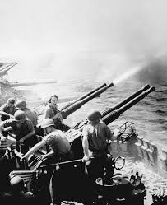
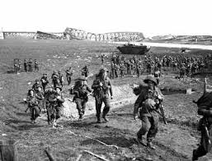
I Guerra Mundial
Instabilidade da economia mundial
Aumento das barreiras económicas
1930 – EUA – tarifa de Smoot Hawley
Fim do sistema mundial de comércio livre
1932 – Grã – Bretanha reintroduz tarifas
Alemanha e Japão abandonam as políticas liberais
II Guerra Mundial
Fim dos últimos remanescentes da 1ª ordem liberal mundial

Slide 6
Fim da II Guerra Mundial
Reorganização da economia
Hegemonia Americana
Progressos na liberalização do comércio (GATT)
Persistiu o protecionismo e a intervenção estatal na maior parte dos países em desenvolvimento e, obviamente, nos países comunistas.

Slide 7
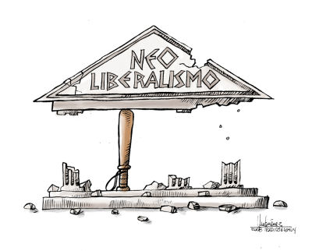
1970 – crise da política ISI nos países em desenvolvimento
1980 – ascensão do neoliberalismo
Milagre económico do Leste Asiático
1982 – crise da dívida externa no terceiro mundo
Abandono do protecionismo e do intervencionismo
1989 – queda do comunismo
Rápido desenvolvimento dos transportes e das comunicações
Aproximação dos países (comércio internacional e investimento)
INTEGRAÇÃO ECONÓMICA GLOBAL

Slide 8
Economia mundial globalizada
Comparável à “idade de ouro” do liberalismo (1870 – 1913)
ESTA VERSÃO DA HISTÓRIA DA GLOBALIZAÇÃO É AMPLAMENTE ACEITE E É SUPOSTO SER O MAPA PARA OS LEGISLADORES CONDUZIREM OS SEUS PAÍSES NA SENDA DO PROGRESSO E DA PROSPERIDADE

Slide 9
“A história real da globalização”

Slide 10
Síntese da história da economia britânica
1720
1776
1815
1846
1860
País protecionista
País de comércio livre

Slide 11
Adam Smith publica a sua obra A Riqueza das Nações
Abolição das Corn Laws
1776
1815
1846
1860
1720
- Comércio com as colónias
- Navigation Act
Implantação de medidas protecionistas com o governo de Walpole
Início da campanha no sentido do comércio livre
Adopção do comércio livre pela Grã-Bretanha

Slide 12
Exemplos de medidas protecionistas adotadas pela Grã-Bretanha
Criação de subsídios para apoiar as indústrias manufatureiras;
Aumento das tarifas à importação de bens manufaturados;
Diminuição das tarifas sobre a importação de matérias-primas usadas pela indústria manufatureira;
Imposição de padrões de qualidade aos produtos exportados.

Slide 13
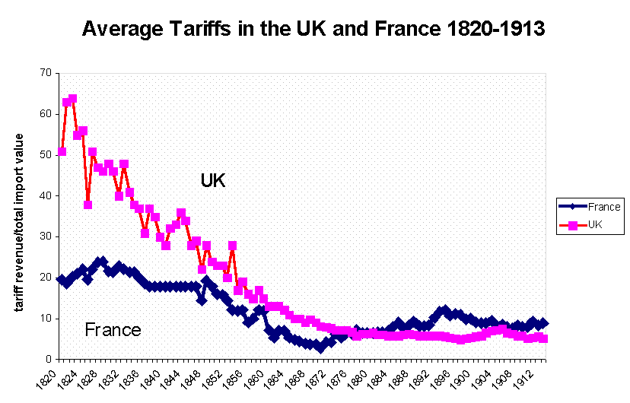

Slide 14
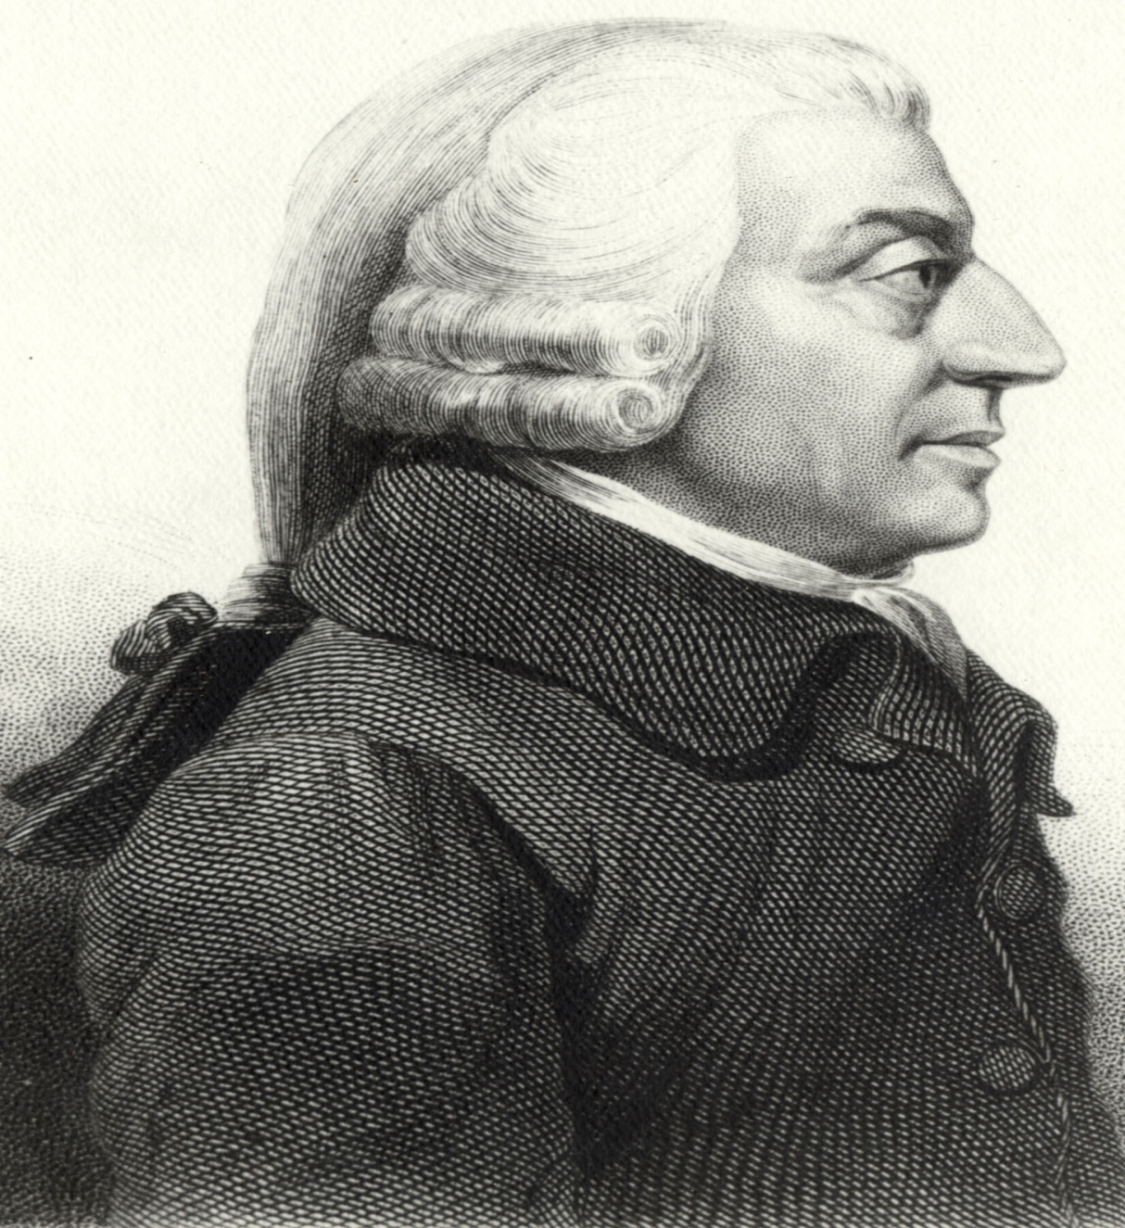
Adam Smith (1723-1790)
Criticou as medidas protecionistas adoptadas por Walpole, considerando que se estavam a tornar obsoletas.

Slide 15
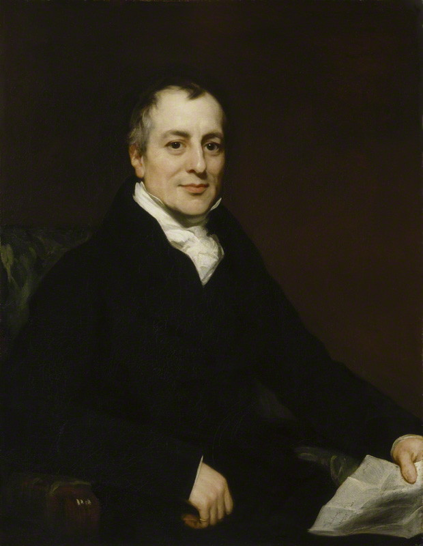
David Ricardo (1772-1823)
Ajudou a campanha anti-Corn Law através da sua teoria das vantagens comparativas (1817) segundo a qual o comércio livre entre países pode ser vantajoso para todos.

Slide 16
1860 e 1870
Comércio livre
Redução significativa de tarifas na Grã - Bretanha
1880
GB e países europeus impõem barreiras económicas
Proteção da agricultura
1932
Promoção de indústrias emergentes (aço, químicos)
Reintrodução de barreiras comerciais
Grã – Bretanha abandona totalmente o comércio livre

Slide 17
Políticas neoliberais

Slide 18
América latina

Slide 19
A América entra em campo
A afirmação dos EUA como potência económica mundial

Slide 20
O domínio colonial britânico
Proibição da utilização de tarifas para proteção das suas novas indústrias;
Proibição da exportação de produtos competitivos face aos produtos britânicos;
Criação de subsídios para incentivar a produção de matérias-primas;
Fortes restrições em relação àquilo que os EUA poderiam fabricar
“As novas colónias inglesas não devem ser autorizadas a fabricar mais do que um prego de ferradura”

Slide 21
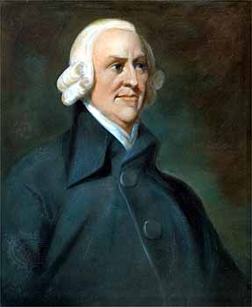
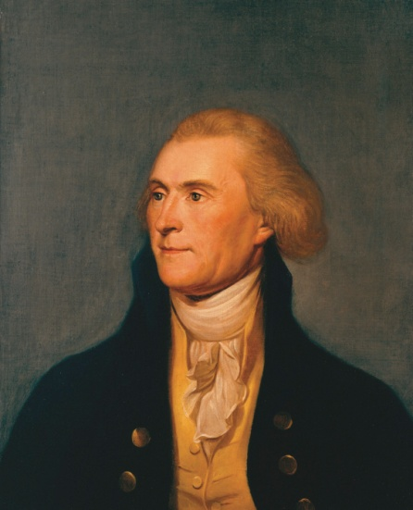
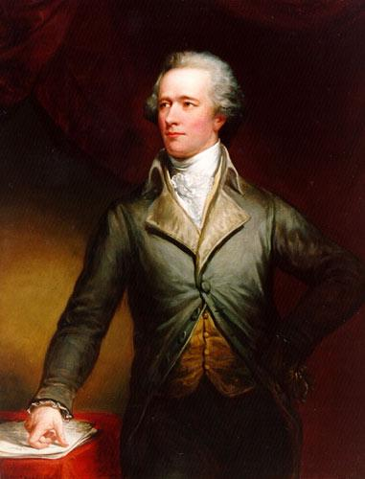
Diferentes soluções para a economia dos EUA
VS.
Adam Smith
Thomas Jefferson
Alexander Hamilton
Defensor da ideia de que os EUA deveriam rumar pela via do desenvolvimento da indústria manufatureira, tal como o havia feito a Grã-Bretanha.
Partidários da ideia de que a via do desenvolvimento da indústria manufatureira não era benéfica para o progresso económico dos EUA.
Comércio livre
Desenvolvimento industrial

Slide 22
A teoria de hamilton “Infant industry’’ Theory
Proteger as indústrias da competição estrangeira
Alimentá-las até que consigam caminhar pelos seus próprios pés

Slide 23
Hamilton e o seu “Report on the subject of manufactures”
No seu programa, Hamilton propunha as seguintes medidas:
Tarifas protecionistas e entraves à importação
Atribuição de prémios e patentes a invenções
Subsídios
Entraves à exportação de matérias-primas essenciais
Reduções nas taxas sobre a produção industrial
Desenvolvimento de infraestruturas financeiras e de transporte
DESENVOLVIMENTO INDUSTRIAL
DOS EUA
Ação do Congresso ficou muito aquém das recomendações de Hamilton
Influência política dos grandes agrários do Sul do país

Slide 24
Na sequência da política de hamilton…
A tarifa média sobre produtos manufaturados subiu de cerca de 5% para cerca de 12,5%
Tivesse Hamilton vivido mais cerca de uma década e veria o seu programa adotado na íntegra.
±5%
±12,5%

Slide 25
Eclosão da guerra com RU e adoção do programa de hamilton
1812:
1816:
1820:
12.5%
25%
Duplicação tarifária
Interrupção da importação
Emergência de novas indústrias
Novos industriais
Proteção para continuarem o seu desenvolvimento
35%
Maior aumento tarifário
40%
Aumento tarifário
Adoção do programa de Hamilton
Rápido desenvolvimento industrial

Slide 26
e a supremacia americana
Conflitos de interesses
Estados agrários do Sul
vs.
Estados manufatureiros do Norte
Guerra Civil

Slide 27
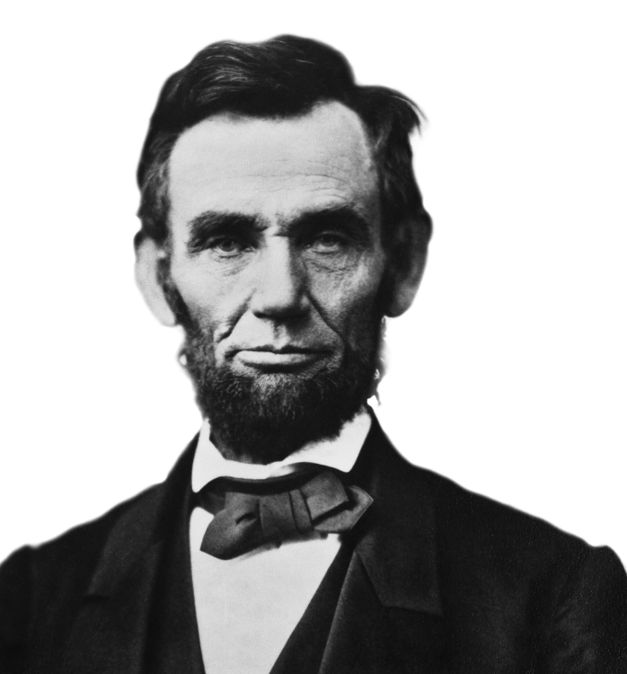
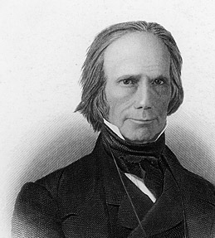
Abraham lincoln The GREAT EMANCIPATOR THE GREAT PROTECTOR
Abraham Lincoln era partidário da visão económica de Henry Clay
Considerava que as Estados do Oeste se deveriam aliar aos Estados manufatureiros do Norte e adotar um programa de desenvolvimento industrial de cariz protecionista.

Slide 28
LINCOLN é eleito presidente
Eleição de Lincoln
Aumento significativo das tarifas industriais.
A justificação assentava nas “despesas com a Guerra Civil”
Tarifas muito elevadas
As tarifas sobre a importação de manufaturas mantiveram-se nos 40% - 50% até à 1ª Guerra
Estas, eram as mais altas tarifas de qualquer país do mundo.
As tarifas industriais atingem o mais elevado nível da história dos EUA

Slide 29
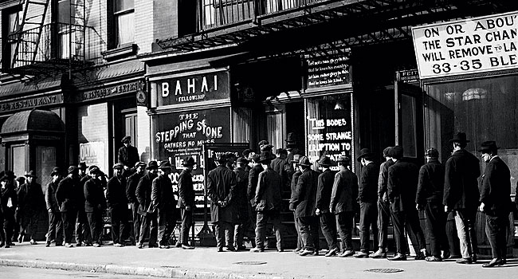
Democratas vencem as eleições (1913)
Redução das tarifas sobre os produtos manufaturados
(44% - 25%)
Participação dos EUA na Primeira Guerra Mundial
Aumento tarifário
Retorno dos Republicanos ao poder (1921)
Tarifas aumentam de novo, embora não tanto quanto outrora
1925
Novo aumento da tarifa média sobre os produtos manufaturados
(37%)
Eclosão da Grande Depressão
Aumento tarifário
Smoot-Hawley tariff
(1930)

Slide 30
Estados Unidos
País mais protecionista do mundo durante o séc. XIX e até cerca de 1920
País cuja economia crescia mais rápido
Alguns apoiantes do comércio livre dizem que houve um rápido crescimento económico nos EUA, apesar do protecionismo, porque existiam muitas outras condicionantes favoráveis a esse crescimento.
Abundantes recursos naturais;
Grande mercado interno;
Elevada taxa de alfabetização

Slide 31
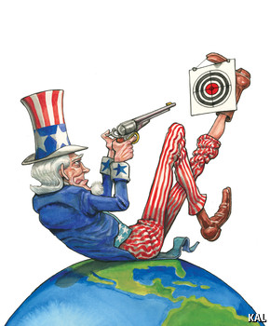
Com o fim da Segunda Guerra Mundial:
EUA liberalizam o seu comércio,
personificando a causa do comércio livre
… No entanto, os EUA nunca praticaram o comércio livre ao mesmo nível que a Grã-Bretanha durante o seu período de free trade

Slide 32
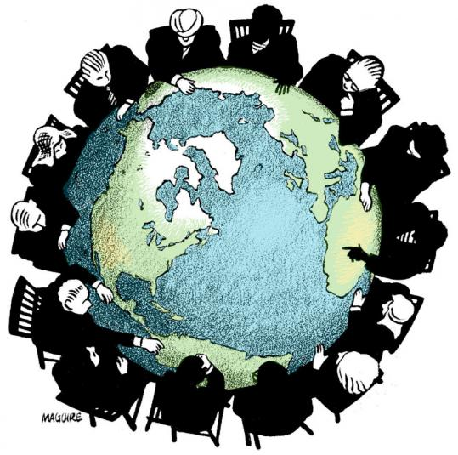
OS eua e as suas medidas de free-trade
RESEARCH AND DEVELOPMENT
Sem o investimento do governo federal em R&D os EUA não conseguiriam manter a sua liderança tecnológica sob o resto do mundo em industrias-chave como computadores, semicondutores, ciências naturais, internet e espaço aéreo

Slide 33
Pós ii guerra mundial
HISTÓRIA OFICIAL
HISTÓRIA REAL
Período de globalização incompleta;
Integração, aproximação e crescimento dos países ricos;
Recusa dos países em desenvolvimento em participar na economia global até 1980;
Países ricos reduziram as barreiras comerciais (1950-1970);
Países ricos adotam outras políticas nacionalistas:
Subsídios (R&D)
Nacionalização de empresas
Direção governamental de instituições bancárias;
Controlo estatal de capitais

